Slide 1
政府的政令與對產業的影響
個人的野心往往能促使公共利益，他們甚至還打算競爭幾局
-亞當斯密
Notes:
政策與法令，是一個國家能不能變成一個強國至關重要的關鍵，凡是任何的商業活動，政府都會扮演至關重要的角色，好的國家都會制定好的規範，使國家富強。

Slide 2
政策如何影響產業……
稅負
非稅負
Notes:
政策如何影響產業？我大致簡單分成兩種：稅負以及非稅負 這兩種。

Slide 3
影響最多的為何……
Notes:
影響最多的為何：大部分已稅負占大宗，政府相關輔助為二，以及其他剩下的資源例如：人力，水力，地利等等……

Slide 4
以稅負之名……
鴻海在美設廠，獲得600~900億的減稅方案
節省掉4.5%的關稅，降低物流成本
股利稅太高，外資都以購買ETF、展延型權證來避除權息稅務
Notes:
以稅負之名的有：鴻海設廠減稅方案，以及美國政府提出的4.5%關稅減免的政策。
那麼相反的：台灣股利稅太高，外資也會傾向做避稅的動作。比如：除權息前賣股轉買ETF或展延行權證避稅。
外資是如何避稅的呢？他們會在除權息之前賣出股票，轉以買進ETF，展延型權證會貼權息的衍生性金融商品。

Slide 5
其他產業政策……
鴻海在美設廠，必須雇用當地勞工
強大的水力資源
一例一休政策 搭配台幣高匯率使台股破萬點
Notes:
鴻海設廠時，可以有當地水力發電使用權，以及必須雇用當地勞工的條款。
一例一休政策 + 台幣匯率使台股破萬點。

Slide 6
經典案例
Notes:
接下來我們來看看這經典的案例：

Slide 7
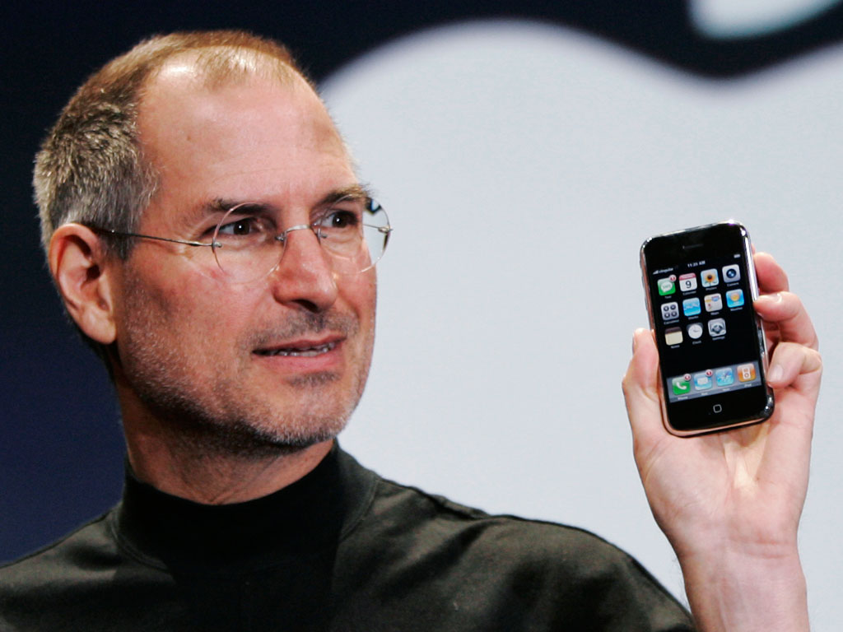
他是誰？
Notes:
各位知道他是誰嗎？賈伯斯。

Slide 8
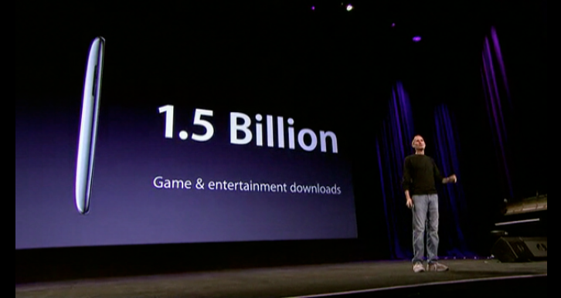
Notes:
在某一次APPLE產品發表會時。

Slide 9
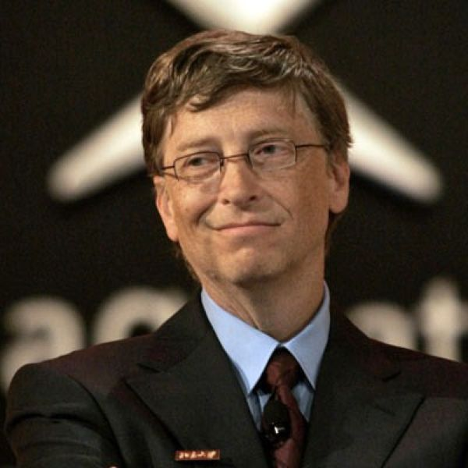
跳了出來……

Slide 10
1.5億美金!!

Slide 11
Why?

Slide 12
ANTI-TRUST
反托拉斯法
Notes:
ANTI-TRUST是什麼？

Slide 13
100%
違法

Slide 14

AT&T

Slide 15


Slide 16


Slide 17

WINDOWS

Slide 18
Let the APPLE survived.

Slide 19
真是他媽的天才！

Slide 20
拯救瀕臨破產的公司
如何
死對頭身上要錢
不費吹灰之力取得資源
作者-賈伯斯

Slide 21
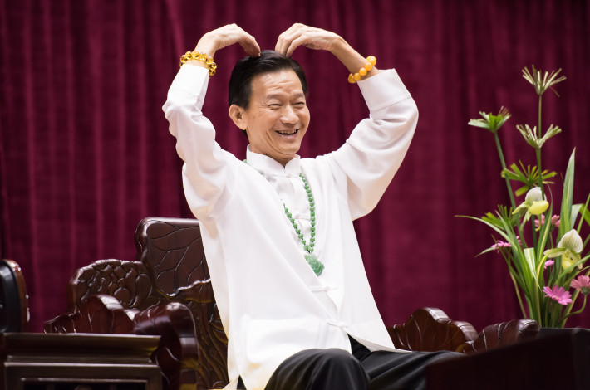
感謝seafood，感謝大家！

